Slide 1
Unidade Central de Processamento (CPU). Memória Principal
Eduardo Furlan Miranda
2024-08-01
Baseado em: Tangon, LG; Santos RC. Arquitetura e Organização de Computadores. EDE, 2016. ISBN 978-85-8482-382-6..

Slide 2
Os microcomputadores surgiram na década de 70 e trouxeram em sua tecnologia novos componentes
Em um primeiro momento, as CPUs foram desenvolvidas em circuitos integrados,
  que eram um único chip de silício, contendo milhares de transistores e que traziam as instruções observadas pela arquitetura de Von Neumann,
  e após isso, com a chegada dos microprocessadores, a prioridade passou a ampliar sua capacidade de processamento

Slide 3
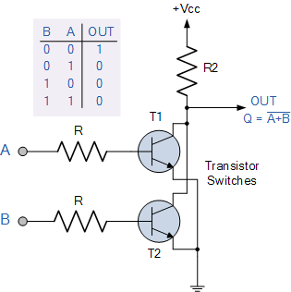
O componente básico do processador é o transístor funcionando como uma chave (níveis lógicos 0 e 1)
Esquema simplificado

Slide 4
Mais transistores permitem que o processador processe mais instruções por vez, enquanto a frequência de operação determina quantos ciclos de processamento são executados por segundo
O principal componente do computador é o processador
  organiza as informações na memória principal
  permite as condições necessárias para o processamento dos dados e seu retorno
  controla todos os demais componentes
    a placa-mãe do computador
    os dispositivos que nela estiverem conectados
      independente se exercem funções de entrada ou saída de dado

Slide 5
O processador traz em seu interior a Unidade Central de Processamento – CPU
Esta CPU é formada de algumas unidades que têm suas funções definidas para proporcionar o processamento de informações no computador.
A CPU possui uma ULA – Unidade Lógica e Aritmética – e uma unidade de controle.
Cada uma destas unidades tem sua função no processamento e controle das demais unidades do computador

Slide 6
A Unidade Lógica e Aritmética (ULA) é responsável por executar os cálculos matemáticos utilizados para processar os dados dentro do computador.
Os dados usados para estes cálculos são armazenados na memória do computador, e que serão estudadas mais à frente nesta unidade e o caminho para que esta informação seja conduzida entre a ULA da CPU e a memória é chamado de barramento

Slide 7
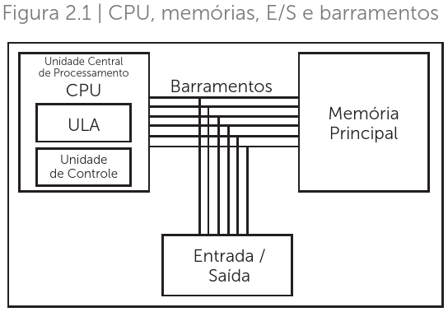

Slide 8
A unidade de controle de um processador tem a função de coordenar e direcionar as principais funções de um computador, visto que o processador enviará e receberá os dados para as memórias
É a responsável por toda a ordenação de dados de um computador e até pelo funcionamento do próprio computador, pois coordena a ULA, os registradores que controlam as memórias, os barramentos internos que se comunicam com elas e todo o funcionamento da placa-mãe, além de interligar os dispositivos

Slide 9
Os barramentos são as vias por onde passam os dados e permitem a transmissão de informações entre a CPU, os dispositivos de entrada e saída de dados e as unidades de memória
Além desta função, eles exercem um papel importante na capacidade e velocidade do processamento em um computador
A quantidade de bits de um processador representa a quantidade de informação que pode ser processada de cada vez,
  Enquanto a quantidade de bits de um barramento define quanto de dados pode ser mandado ou recebido entre o processador e a memória no momento de seu processamento

Slide 10
Os primeiros microcomputadores foram lançados na década de 70, tinham processadores com tecnologia de 8 bits e seu barramento com 8 bits, que era o caso do então processador 8080
Após estes primeiros modelos foram lançados processadores com 16 bits de processamento interno e barramento e, na sequência, os processadores de 32 bits, os de 64 bits e,
  Ainda mais recentemente, os processadores passaram a contar também com a possibilidade de terem mais que um núcleo de processamento, como é o exemplo dos processadores Multicore, dos quais fazem parte os modernos i3, i5, i7, entre outros

Slide 11
Processador - ações comuns
  execução de operações aritméticas simples
    somar, subtrair, multiplicar e dividir
  operações lógicas
  operações de movimentação de dados entre a CPU e a memória
Os componentes do processador são interligados pelos barramentos que permitem esta movimentação entre os dados
  Barramento de dados
  Barramento de endereços
  Barramento de controle

Slide 12
Barramento de dados
interliga a CPU à memória, e vice-versa, para a transferência das informações que serão processadas
Ele determina diretamente o desempenho do sistema, pois quanto maior o número de vias de comunicação, maior o número de bits transferidos e, consequentemente, maior a rapidez com que estes dados serão processados
Os primeiros PCs possuíam barramento de 8 vias
  Atualmente, dependendo do processador, este número de vias pode ser de 32, 64 e até de 128 vias

Slide 13
Barramento de endereços
Interliga a CPU à memória fazendo seu endereçamento e tem o número de vias correspondente à tecnologia de bits do processador, ou seja,
  Nos computadores mais modernos, 32 bits ou 64 bits, permitindo endereçar até
    4 GB (Gigabytes) de memória em processadores 32 bits
    cerca de 16 PB (Petabytes), no caso de processadores de 64 bits

Slide 14
Barramento de controle
Interliga na CPU à Unidade de Controle aos componentes e dispositivos de um computador, componentes de entrada e saída, memórias auxiliares e de armazenamento, entre outros
Por trabalhar com componetes externos ao processador, pode ser chamado também de barramento externo

Slide 15
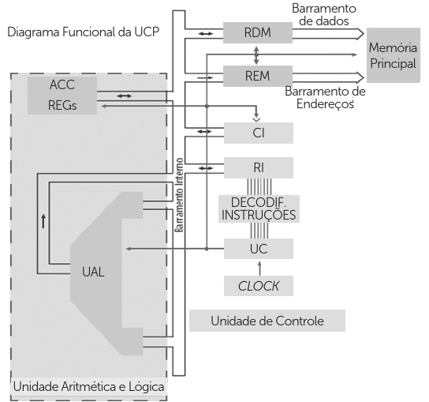
Figura 2.2 | CPU – Diagrama funcional

Slide 16
CPU de um computador é composta por vários elementos e pode ser dividida em duas categorias funcionais, a Unidade Funcional de Controle e Unidade Funcional de Processamento
Na Figura 2.2 pode-se observar o diagrama funcional básico da CPU, no qual a Unidade Funcional de Processamento é composta pelos registradores, ACC e ULA,
e a Unidade Funcional de Controle é composta pelos elementos: RDM, REM, CI, RI, Decodificador de Instruções, UC e Clock

Slide 17
Um ponto importante que merece ser destacado é a velocidade com que a CPU trabalha, medida por ciclos de clock.
Ciclo de clock é o tempo gasto pelo processador para executar uma operação ou para transferir um dado entre ele e a memória e que define sua velocidade
Este tempo é medido em Hertz, ou seja, quantos ciclos são processados por segundo
Os processadores atuais trabalham com velocidades na casa dos Gigahertz

Slide 18
O que define um projeto de um processador é a quantidade de instruções de máquina que se deseja que ele, processador, execute, quanto menor este conjunto de instruções, mais rápido se torna um processador
Partindo deste princípio, os processadores têm dois tipos de arquiteturas empregadas pelos seus fabricantes:
  CISC (Complex Instruction Set Computers) – conjunto de instruções complexo, atualmente utilizado pelos processadores de computadores pessoais
  RISC (Reduced Instuction Set Computes) – conjunto de instruções reduzido, que é empregado, p.ex, nos processadores ARM utilizados pelos smartphones e tablets atuais

Slide 19
Processadores CISC
Complex Instruction Set Computers
Grande quantidade de instruções complexas
Instruções simples executando várias operações
Instruções com vários passos ou modos de endereçamento
Instruções geralmente ocupam vários bytes ou palavras
Instruções operam diretamente na memória
Poucos registradores no processador

Slide 20
Processadores RISC
Reduced Instuction Set Computes
Instruções individuais são mais simples
  Executam uma única operação
A ideia é que usando instruções simples o processador consiga processar com maior desempenho
Maior quantidade de registradores no processador
Arquitetura load-store
  Aritmética e outras instruções usam registradores
  Instruções específicas para memória e registradores

Slide 21
No início dos computadores a memória era pequena e lenta
CISC: instruções que ajudavam os compiladores a criarem programas compactos e com poucos acessos à memória
Os compiladores não eram tão desenvolvidos e existia muita programação feita em Assembly
  Assembly com nível maior ajudava os programadores
Ainda hoje existe benefício neste tipo de instrução:
  Aproveitamento do desempenho da memória cache
  Instruções vetoriais

Slide 22
A ideia do RISC começou com o mercado de circuitos eletrônicos mais simples para aplicações simples com conjunto de instruções simples
  Ex.: controladores para a área de telefonia
Circuitos mais simples permitiriam otimizar o processador, inclusive com relação ao consumo de energia
  Dispositivos móveis (celulares, etc)
Ao longo do tempo o conceito acabou influenciando CISC
  Algumas instruções CISC são executadas como RISC
  Simplicidade e eficiência

Slide 23
Com o aumento da complexidade dos processadores, a dissipação de calor, tamanho do chip, quantidade de transístores, dentre outros, passaram a ser limitantes
Circuitos mais simples, com ideias RISC, ajudam a contornar estes limites
A partir de 1990 a Intel usa o “microcódigo” onde as instruções CISC x86 são convertidas internamente pelo processador, em operações mais simples RISC

Slide 24
Memória Principal

Slide 25
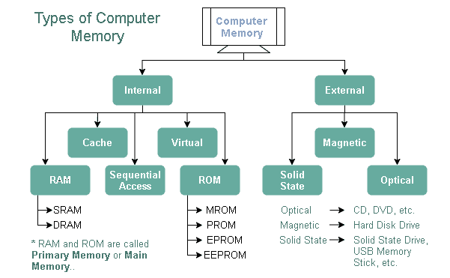
Memória principal

Slide 26
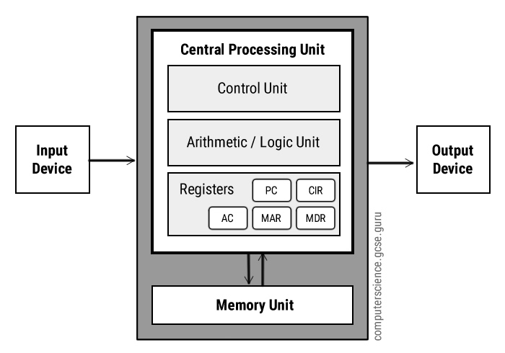
Arquitetura Von Neumann

Slide 27
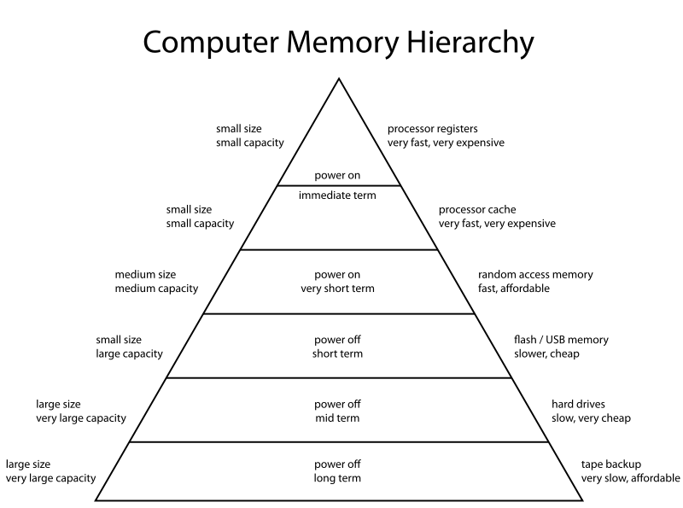
Arquitetura de memória

Slide 28
As memórias têm velocidades diferentes
Cada uma para um propósito
Memória onde o programa é executado pela CPU
Memória de armazenamento
Volátil ou não
Varia tecnologia, capacidade, velocidade, custo
Interligações e acessos

Slide 29
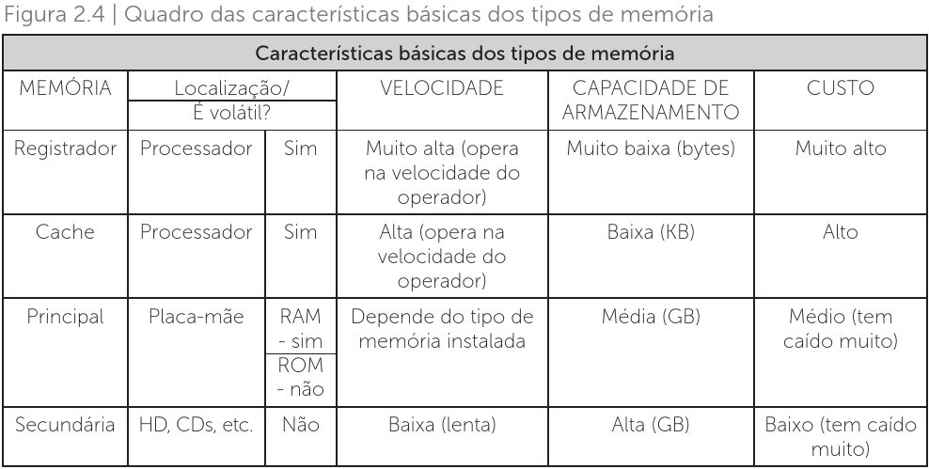

Slide 30
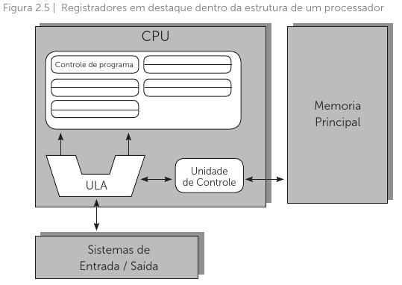
Registrador

Slide 31
Registrador
Um tipo de memória interna do processador
Rápida, pequena, volátil
Armazena dados a serem processados
Uso geral, específico
Escrita-leitura, somente leitura
Topo da hierarquia
Diretamente codificado como parte da instrução

Slide 32
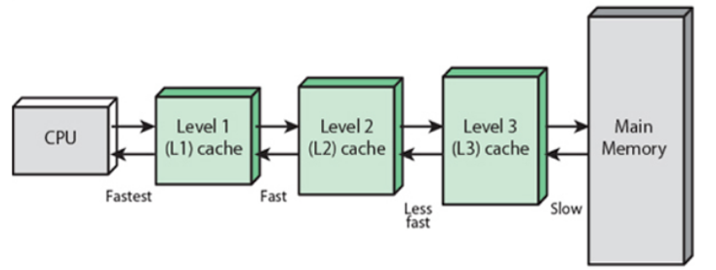
Memória cache
Faz parte do processador
Programador deve observar para obter desempenho

Slide 33
Cache
Reduz o custo médio (tempo ou energia) para a CPU acessar dados da memória principal
Funciona de forma automática
Armazena cópias de dados frequentemente usados
Existem outros tipos de cache, como o TLB (translation lookaside buffer) que faz parte da MMU (memory management unit)
  Armazena as traduções recentes da memória virtual para a memória física
  É usado para reduzir o tempo necessário para acessar um local de memória do usuário

Slide 34
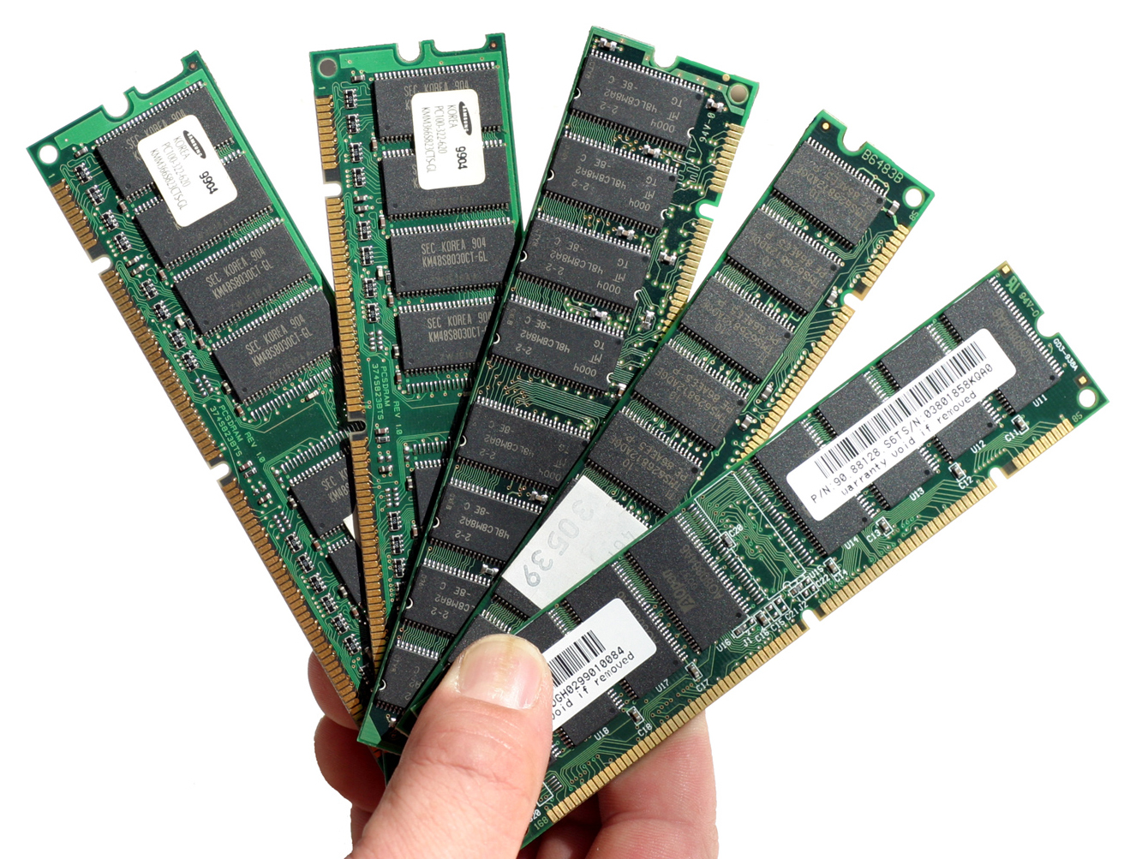
Memória principal

Slide 35
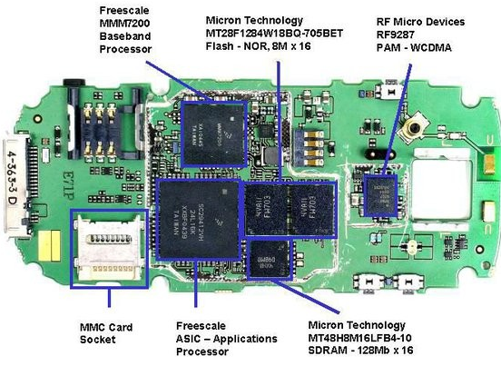

Slide 36
RAM – Random Access Memory
Armazena programas e dados
Acesso randômico
Velocidade de leitura/gravação independe da posição
SRAM (6 transístores = 1 bit), DRAM (capacitor + transístor)
Volátil (temporário), depende de energia
Os programas para serem executados, são transferidos do HD, SDD, Pendrive, etc., para a RAM
Quando a RAM “enche” uma parte é transferida para o HD/SSD (memória secundária), e depois retorna

Slide 37
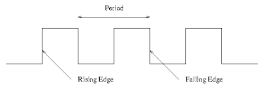
DDR SDRAM
Memória de acesso aleatório dinâmica síncrona de taxa de dados dupla
Transfere dados nas bordas ascendente e descendente do sinal de clock
64 bits por vez (entre memória e processador)

Slide 38
Gerações
Pré-busca: dados de “x” bits são transferidos da matriz de memória para o buffer interno de entrada/saída
DDR (1998): pré-busca 2-bits, 266-400 Mb/s
DDR2 (2003): 4-bit, 533-800 Mb/s
DDR3 (2007): 8-bit, 1066-1600 Mb/s
DDR4 (2014): grupos de 8-bit, 2133-5100 Mb/s
DDR5 (2020): 16-bit, 3200-6400 Mb/s

Slide 39
ROM - Ready Only Memory
Não volátil
Usado em BIOS, firmware, cartuchos de videogame
PROM, EPROM, EEPROM, EAROM, Flash-ROM
Geralmente se grava uma vez
O processo de gravação geralmente é lento
Limite de vezes que pode ser regravado

Slide 40
PROM (Programmable Read-Only Memory)
  A gravação de dados neste tipo é feita uma única vez e os dados gravados na memória PROM não podem ser apagados ou alterados
EPROM (Erasable Programmable Read-Only Memory)
  Permitem a regravação de dados
  Isso é feito através de emissão de luz ultravioleta que apaga por completo os dados que já estão gravados e após isso permite uma nova gravação.

Slide 41
EEPROM
  Electrically-Erasable Programmable Read-Only Memory
  Permite a regravação de dados, feitos eletricamente, não sendo necessário mover o dispositivo para que a regravação ocorra
EAROM
  Electrically-Alterable Programmable Read-Only Memory
  Os dados gravados podem ser alterados aos poucos, razão pela qual esse tipo é geralmente utilizado em aplicações que exigem apenas reescrita parcial de informações
Flash-ROM
  Um tipo de EEPROM mais rápida
  Não permite a gravação parcial de dados.

